Slide 1

TÊN ĐỀ TÀI: XÂY DỰNG ỨNG DỤNG QUẢN LÝ CỦA HÀNG BÁN SÁCH
TRƯỜNG ĐẠI HỌC CÔNG NGHIỆP THỰC PHẨM TP. HỒ CHÍ MINH KHOA CÔNG NGHỆ THÔNG TIN
GVHD: NGUYỄN THẾ HỮU

Slide 2
Giới thiệu thành viên nhóm:
1. Nguyễn Hữu Nam - 2001207307
2. Ngô Thành Tiến - 2001200542

Slide 3
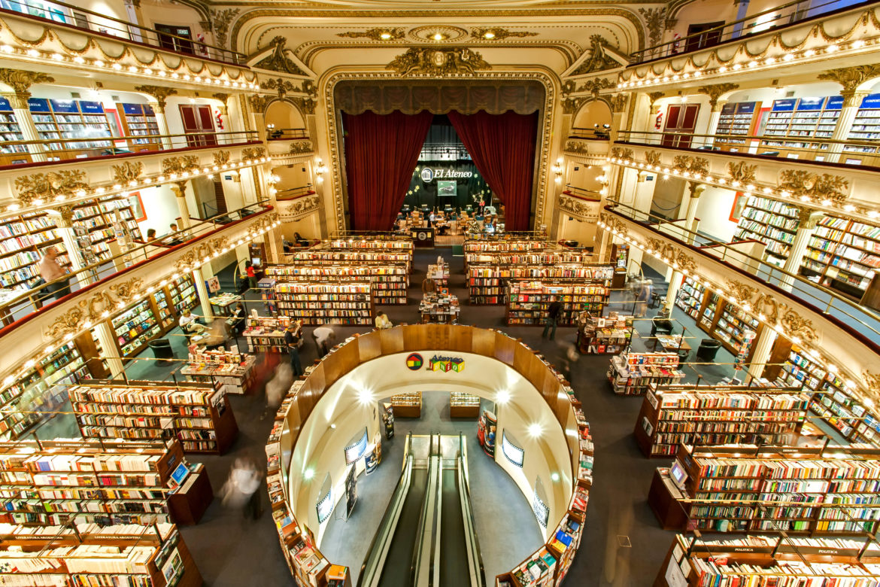
1. Lí do chọn đề tài:
Do hiện nay nhu cầu đọc sách và mua sách trở nên phổ biến hơn nên xuất hiện nhiều của hàng bán sách lớn để có thể đáp ứng nhu cầu của khách hàng , mà việc quản lý một của hàng bán sách lớn bằng con người là một điều không dễ dàng nên việc có một phần mềm hỗ trợ quản lý cửa hàng sẽ giúp ít rất nhiều cho các chủ cửa hàng. Nếu có phần mềm quản lý sẽ giúp cho việc quản lý cửa hàng sách trở nên dễ dàng hơn với khả năng quản lý thông tin khách hàng, doanh số bán hàng , giá cả và số lượng sách hiện có trong kho.

Slide 4
Mô tả yêu cầu bài toán
Bài toán quản lý cửa hàng bán sách
Quản lý thông tin sách: Phần mềm quản lý sẽ cho phép thêm, sửa, xóa các thông tin sách như tên sách, tác giả, nhà xuất bản, năm xuất bản, giá bán, số lượng còn lại trên kệ sách.
Nhập hàng: Phần mềm cho phép nhập sách mới từ nhà cung cấp bằng cách cung cấp thông tin về tên sách, số lượng, giá nhập, ngày nhập. Khi nhập sách, phần mềm sẽ tự động cập nhật số lượng sách hiện có trong kho.
Lập hóa đơn bán hàng: Khi khách hàng đến mua sách, phần mềm sẽ cung cấp cho phép tìm kiếm và chọn sách cần mua. Phần mềm sẽ tính toán tổng số tiền cần thanh toán và cung cấp đầy đủ các thông tin liên quan đến hóa đơn bán hàng.

Slide 5
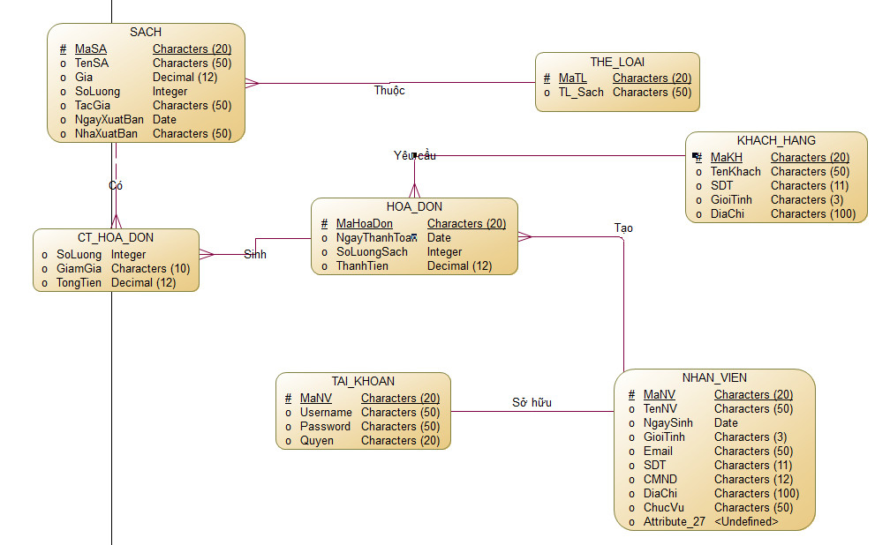
3. Sơ đồ quan niệm:

Slide 6
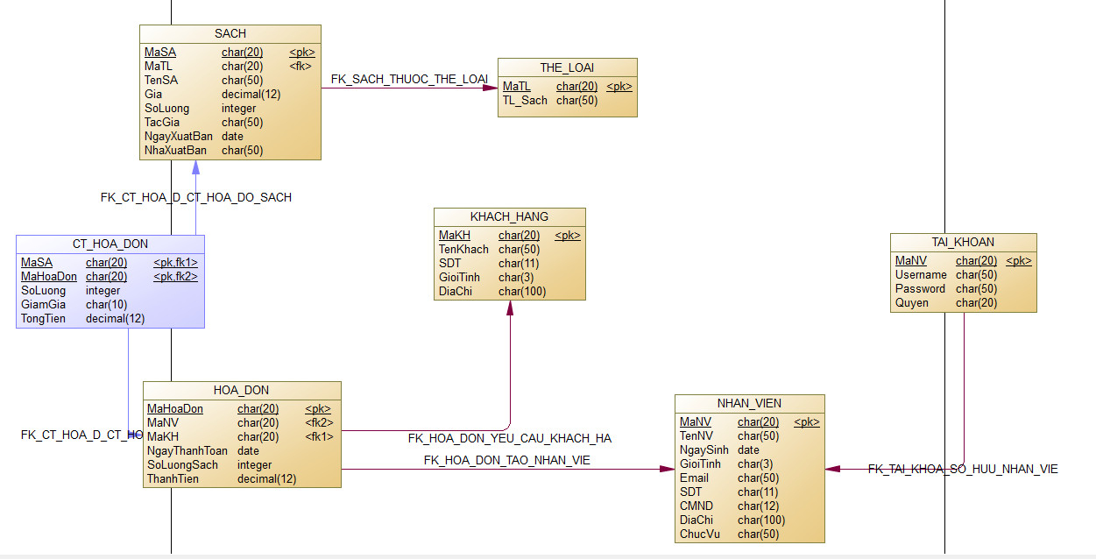
4. Sơ đồ quan hệ:

Slide 7
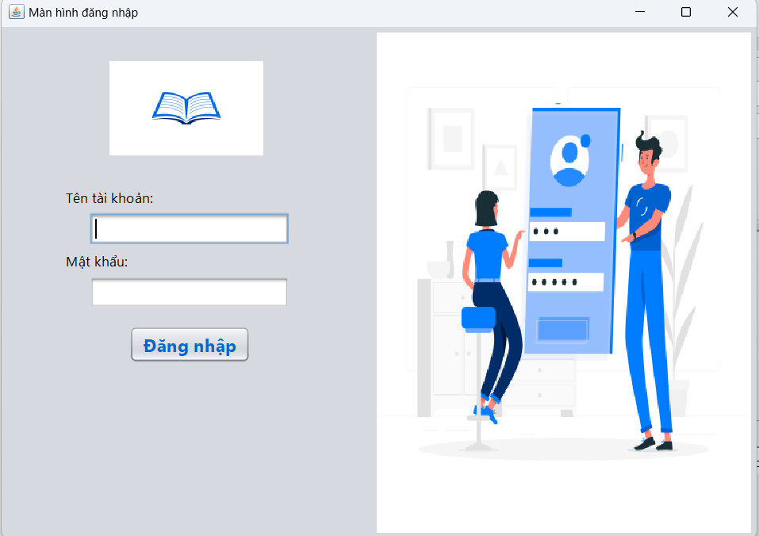
Giao diện đăng nhập

Slide 8
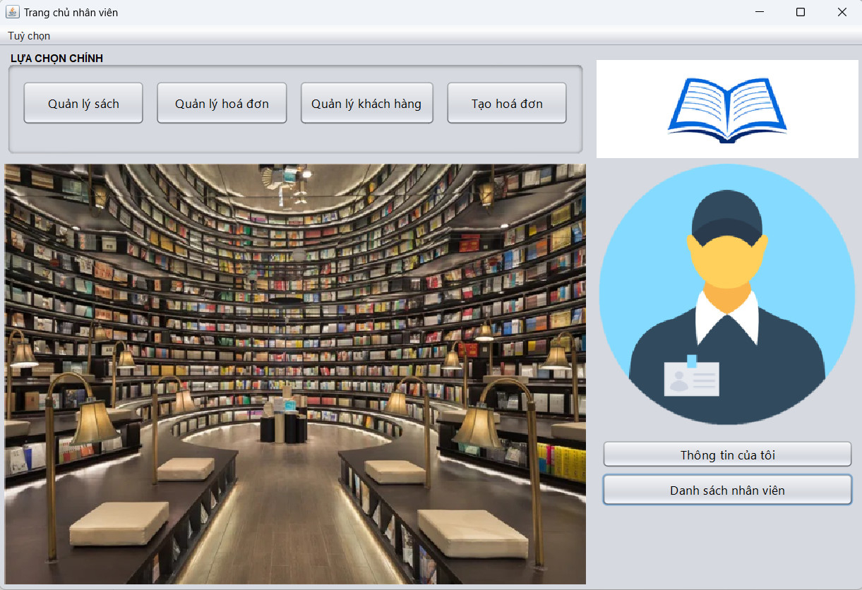
Giao diện trang chủ

Slide 9
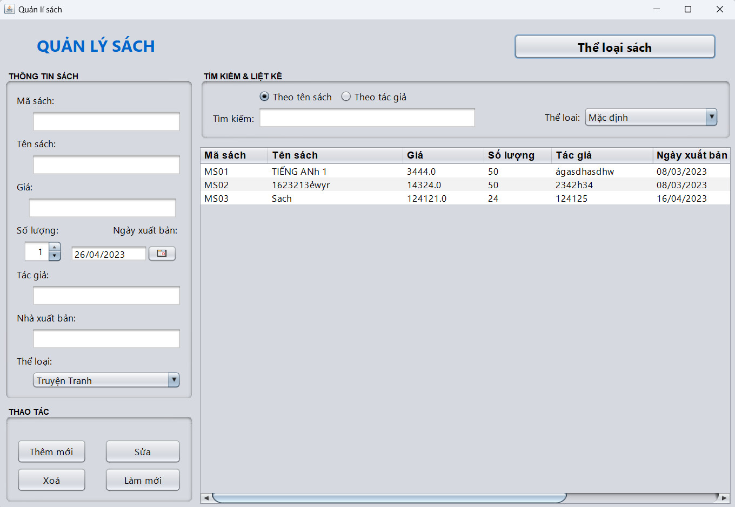
Giao diện quản lý sách

Slide 10
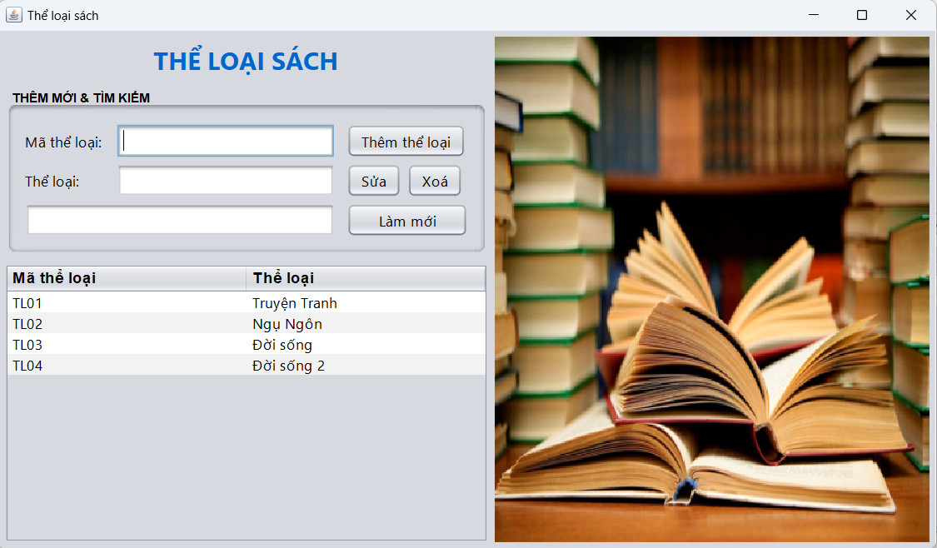
Giao diện Thể Loại Sách

Slide 11
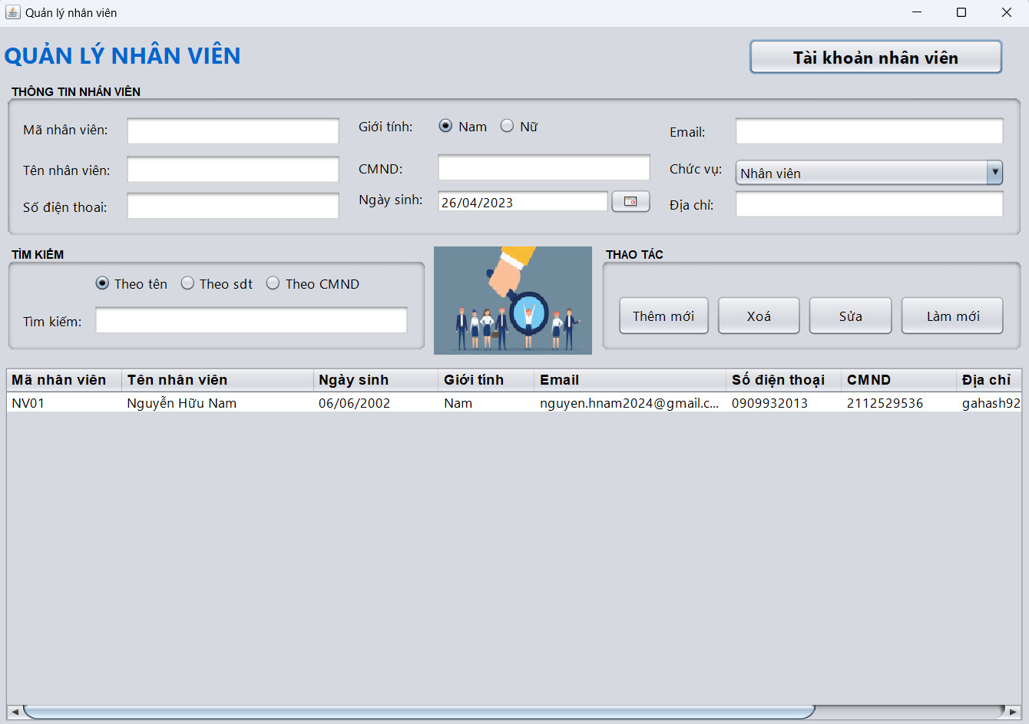
Màn hình quản lí nhân viên

Slide 12
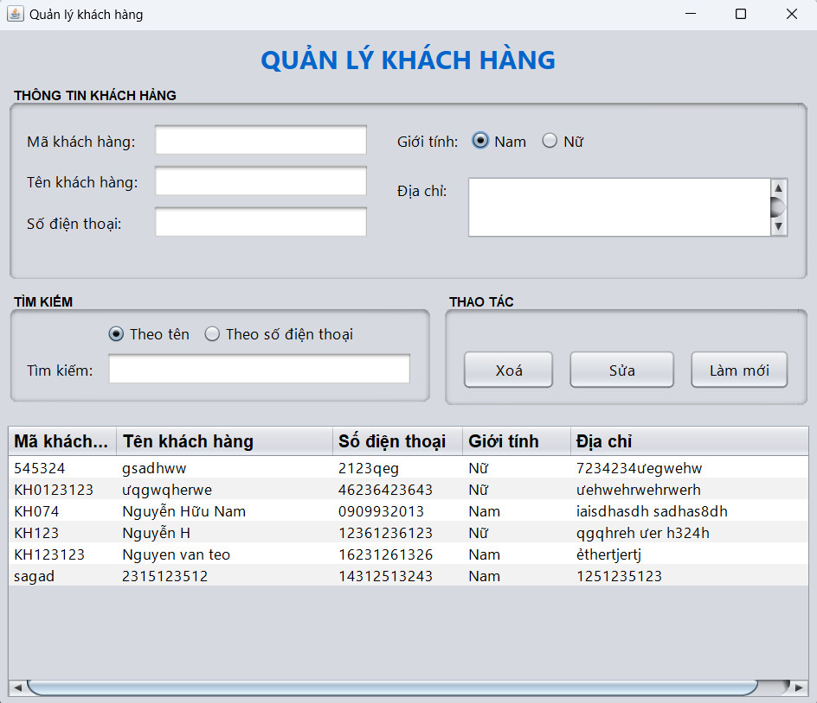
Màn hình quản lí khách hàng

Slide 13
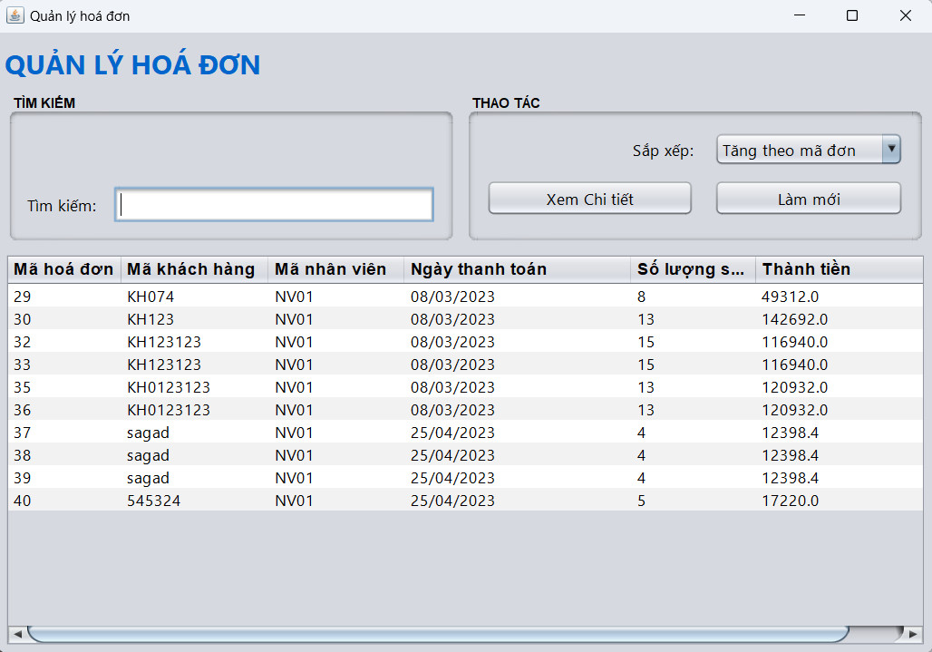
Màn hình quản lí hóa đơn

Slide 14
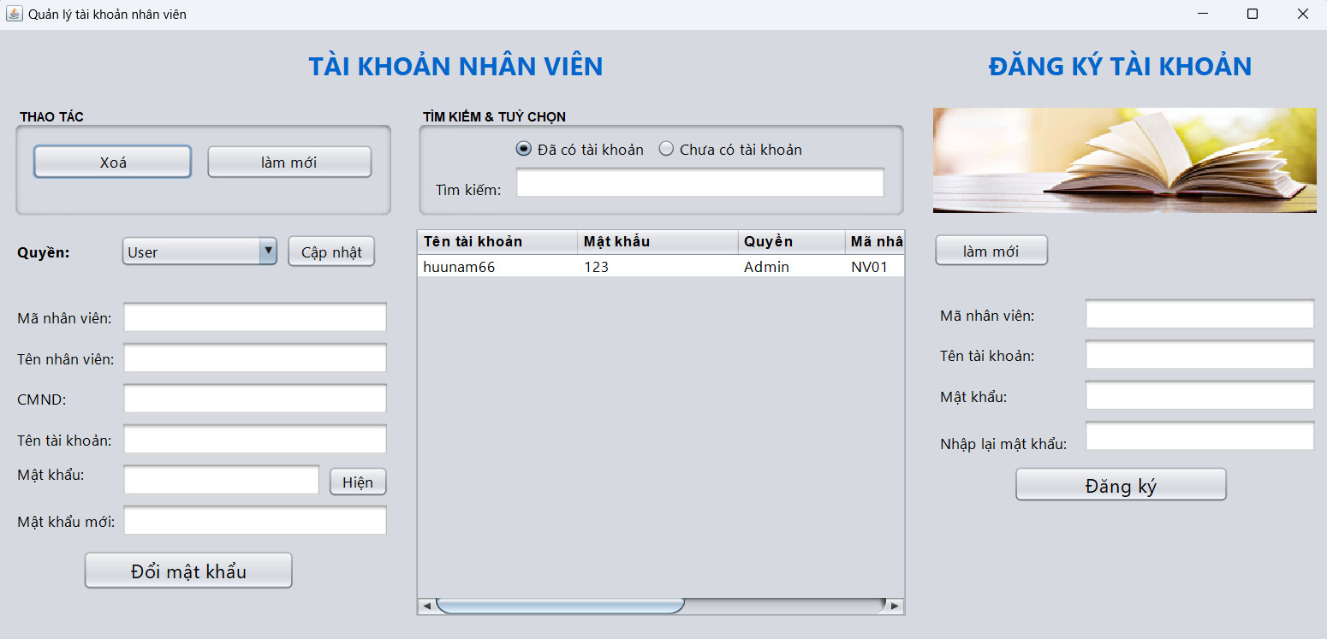
Màn hình quản lí tài khoản nhân viên

Slide 15
Thank you !

